Slide 1
أربع حقائق عن المدرسة الابتدائية الفنلندية

Slide 2
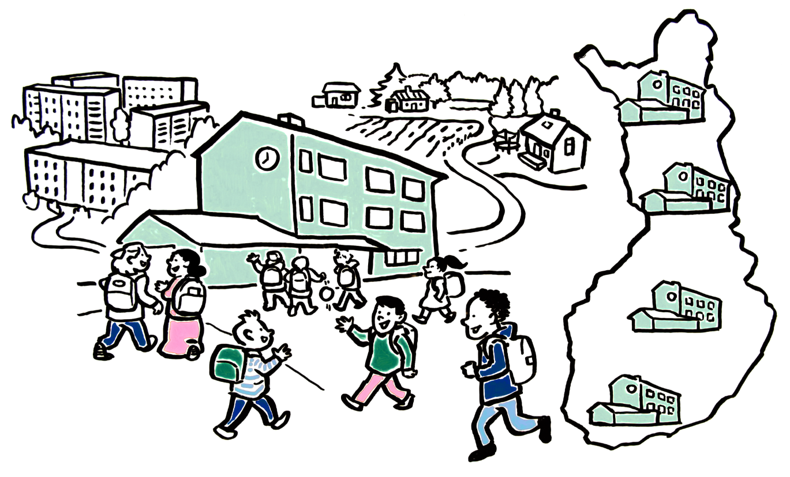
في فنلندا، يتمتع كل فرد بنفس الفرص للنمو والتعلم. تتبع جميع المدارس مبادئ نفس المنهج الوطني، والمدرسة الابتدائية مجانية
للجميع. دعونا نلقي نظرة فاحصة:

Slide 3
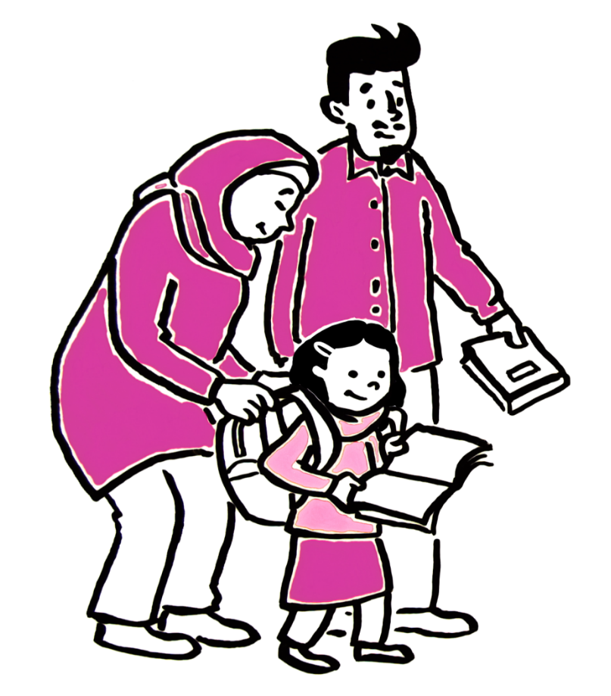
التعليم الإلزامي .1
لكل فرد الحق في التعليم، ولكن أيضًا واجب إكمال المدرسة الابتدائية. تقع مسؤولية تعليم الأطفال على عاتق الأوصياء.

Slide 4
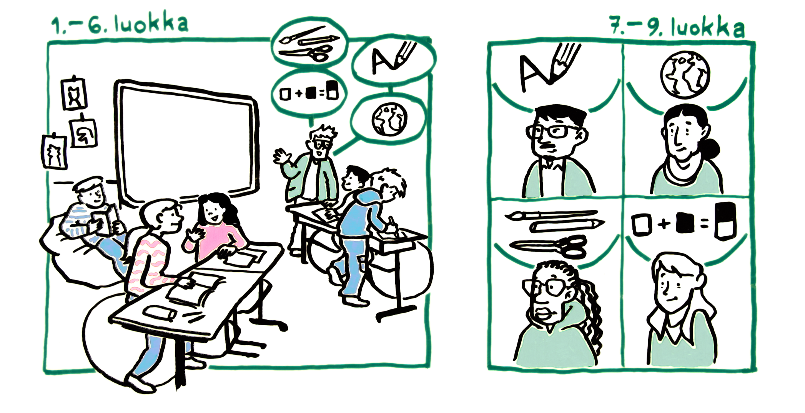
المعلمين .2
في المدرسة الابتدائية، يتم تدريس معظم المواد من قبل مدرس فصل خاص. في المدرسة الثانوية، يقوم مدرس المادة بتدريس المواد التي يتخصص فيها. جميع المدرسين محترفين مدربين تدريباً عالياً. يعمل متخصصو التعليم الآخرون أيضًا في الصفوف الدراسية لدعم الطلاب.

Slide 5
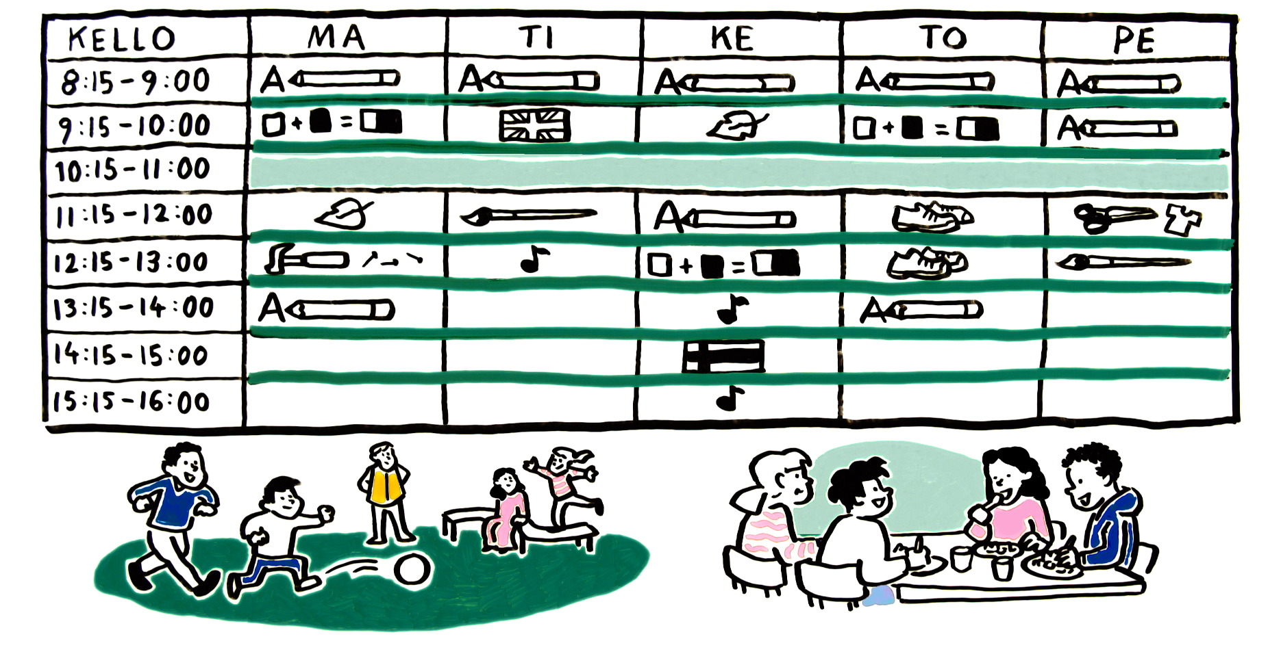
اليوم الدراسي .3
خلال اليوم الدراسي، يتم دراسة مواد مختلفة حسب جدول الدروس. هناك فواصل بين الدروس، أي فترات راحة. خلال النهار، يتم تقديم وجبات مدرسية مجانية لكل طالب.

Slide 6
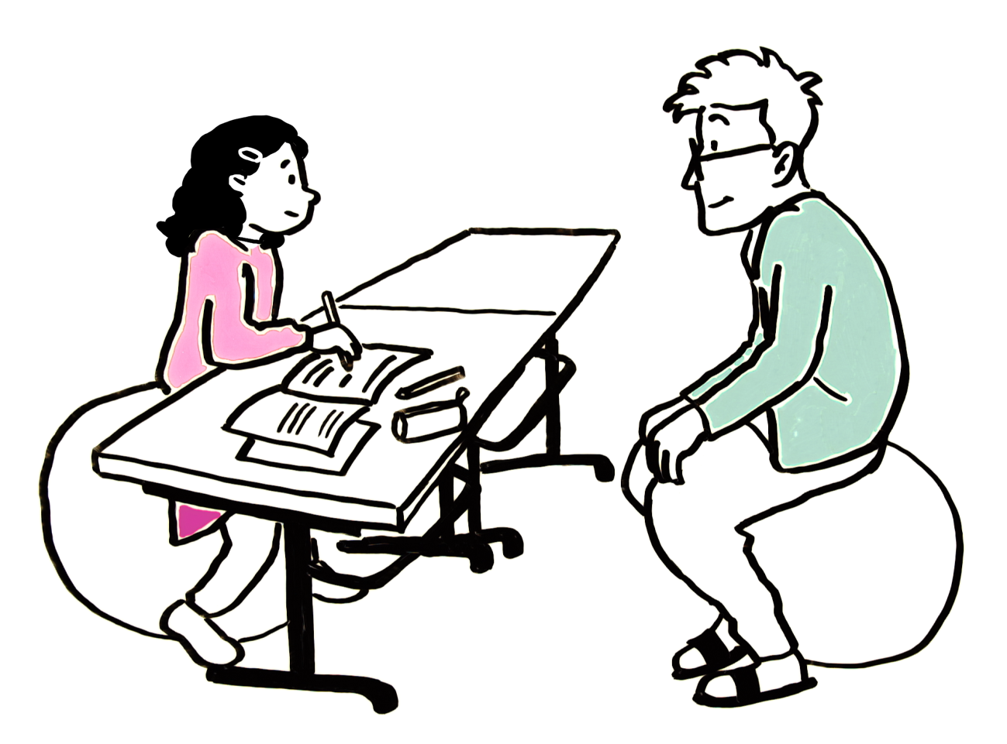
التقييم .4
يقوم المعلمون بتقييم تعلم الأطفال وعملهم. لا يتم مقارنة الطلاب ببعضهم البعض، ولكن الغرض هو التشجيع والدعم.

Slide 7
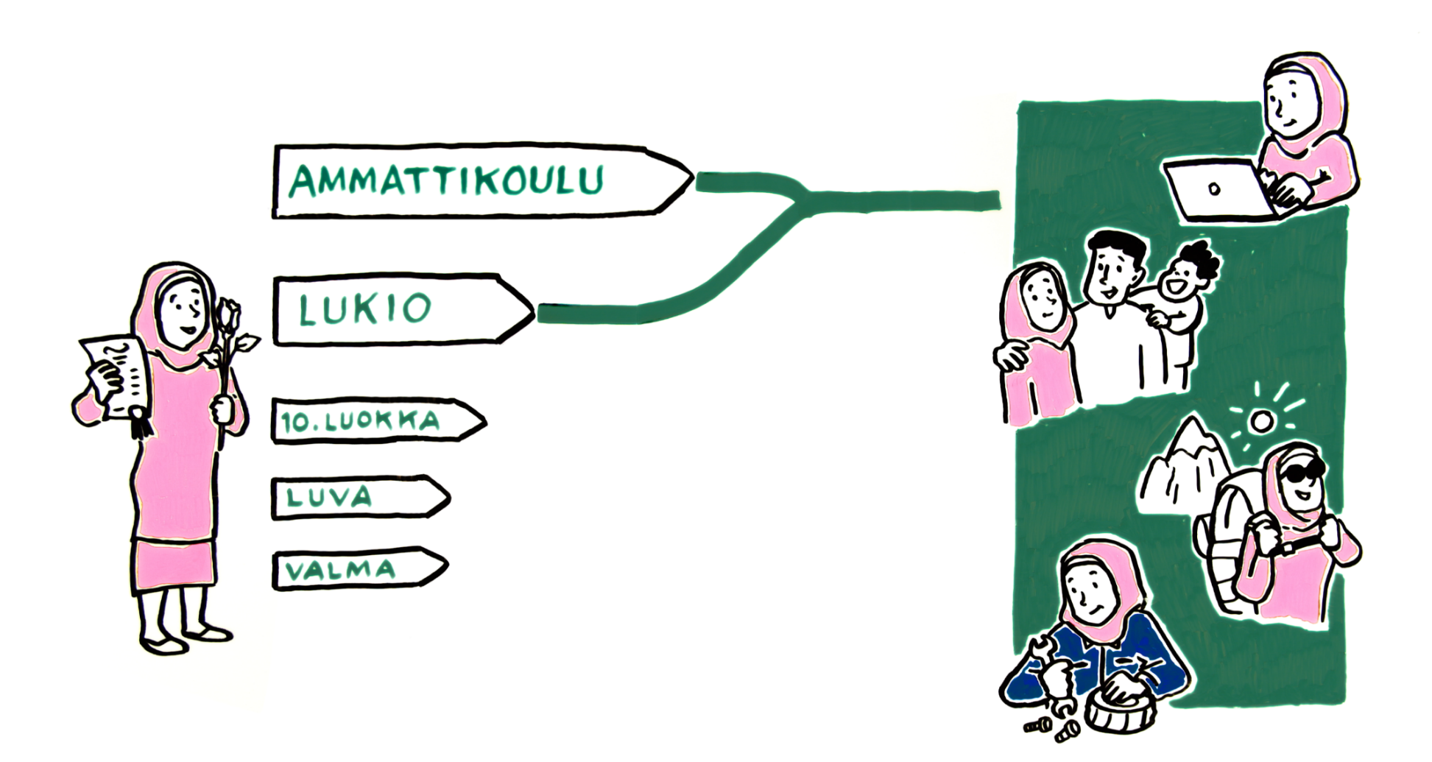
بعد المدرسة الابتدائية، يتقدم الطالب للحصول على التعليم المهني أو المدرسة الثانوية أو التعليم الإعدادي. كل من

